Slide 1

AEON SPACE FIGHTER
Alejandro Santiago Varela
Enginyeria Informàtica
Prof. Roman Roset Mayals
Universidad Oberta de Catalunya (UOC)
06-06-2012

Slide 2
INDEX
Presentació del projecte
Justificació
Tecnologies
Historia de Android
Google Play
OpenGL ES
El projecte
Planificació
El desenvolupament
El videojoc
Publicació
Següents passos
Conclusions

Slide 3
PRESENTACIÓ PROJECTE
INTRODUCCIÓ
Àrea del projecte: Programació d’aplicacions per mòbils.
Temàtica: Videojocs per dispositius mòbils.
Objectiu: Desenvolupar videojoc per la plataforma Android, aprofundir en el coneixement de la programació en aquesta plataforma, i en OpenGL ES.

Slide 4
JUSTIFICACIÓ
Conèixer el mon del desenvolupament per mòbils (Android)
Aprofundir en el mercat del videojoc per plataformes mòbils
Desenvolupament de videojocs; la meva passió
Aprofundir en el desenvolupament de programari recreatiu per aquestes noves plataformes.

Slide 5

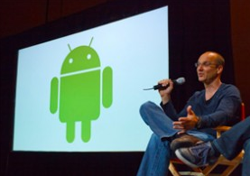
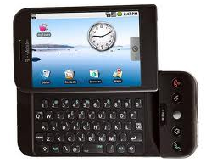
ANDROID - HISTORIA
ORIGEN:
2003 → Andy Rubin, Rich Miner, Nick Sears y Chris White van fundar Android Inc. Activitat inicial: el desenvolupament de programari per telèfons mòbils.
Agosto 2005 → Google compra Android Inc. (22 mesos de vida).
5 Novembre 2007 → Anunci oficial de Android. Plataforma de codi obert per mobils presentat mab la garantia de ser un sistema operatiu bassat en Linux.
23 Septembre 2008 → Mobil modelo G1 de HTC amb la primera versió final de Android, 1.0.

Slide 6


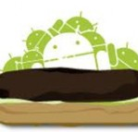

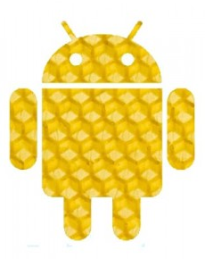

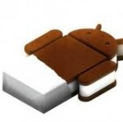
ANDROID - HISTORIA
ACTUALIZACIONES:
Cupcake (1.5)
Donut (1.6)
Eclair (2.0)
Froyo (2.2)
Gingerbread (2.3)
Ice Cream Sandwich (4.0)
19-Octubre-2011
Honeycomb (3.0)

Slide 7


ANDROID - HISTORIA
FUTURO:
Google estaría “cuinant” la següent versió de Android, Jelly Bean. Una espècie de caramel de fruites, que segueix la línia de dolços i postres que donen nom a cada actualització de sistema llençat fins a la data.
Millores:
Integració d’una versió potent i completament sincronitzat amb la versió d'escriptori de Google Chrome
La incorporació d’un gestor de fitxers de sèrie.
El llançament simultani de les actualitzacions sense dependre dels fabricants i la possibilitat de desactivar la interfície “propietària” de cadascun d'ells per treballar con el genèric de Android de forma senzilla.
La possibilitat de treballar en format apaïsat (estil tableta) en la pantalla principal sense necessitat d’activar el teclat.
Número de apps del sistema va arribar recentment a 400.000, 2/3 de les quals son gratuïtes i a 10.000.000 descarregues.

Slide 8

ANDROID - ADT
Google proveeix del Android Development Tools (ADT) com a “framework” de desenvolupament d’aplicacions per Android, juntament amb Eclipse que es el IDE suportat oficialment. ADT conté totes les funcionalitats requerides, per crear, compilar i desplegar aplicacions per Android, utilitzant tant Eclipse com la línia de comandes. Hi ha adaptacions per poder fer servir altres IDEs com IntellJ o Netbeans, però no estan suportats oficialment. Per últim ADT també proveeix d’un emulador, amb el qual es poden provar les aplicacions Android sense un dispositiu Android real.
Les aplicacions Android estan escrites principalment en Java, les quals seran compilades in convertides en *.class per el JDK. Un cop això, el ADT proveeix d’una eina anomenada “DX” que converteix aquestes classes Java en fitxers *.dex.
Un cop realitzat aquest pas, aquest fitxer *.dex i tots els recursos de l’aplicació (imatges, fitxers XML, música, etc), s’empaquetaran dintre d’un fitxer *.apk que serà el instal·lable o binari del nostre projecte. Aquest fitxer resultant doncs, es podrà instal·lar en dispositius Android via la eina “adb” (manualment) o a traves de Google Play.

Slide 9

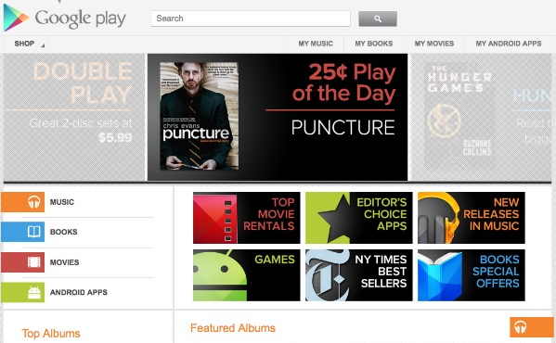
GOOGLE PLAY
Les aplicacions es desenvolupen habitualment en el llenguatge Java amb el ADT, però es poden trobar d’altres eines de desenvolupament. En número d’aplicacions va arribar fa poc a la xifra de 400.000 (2/3 de les qual son gratuïtes) i als 10.000.000 de descarregues.
Google Play és la botiga en línia de programes i videojocs desenvolupada per Google per dispositius Android. L’aplicació s’anomena “Play Store” i es troba instal·lada a la majoria de dispositius Android, i permet els seus usuaris navegar i descarregar aplicacions publicades per la comunitat de desenvolupadors.

Slide 10

OPENGL per Android, OPENGL ES
OpenGL ES (OpenGL for Embedded Systems) es una plataforma lliure per el manegament de gràfics en 2D i 3D en sistemes encastats (“Embedded Systems”). Consisteix en un subconjunt de les rutines de OpenGL per PC, creant una interfície a baix nivell entre el programari i el hardware d’acceleració gràfica molt potent.
Les característiques principals de les dues versions existents de OpenGL ES son les següents:
OpenGL ES 1.x: (per maquinari fix) Està definida seguint la versió 1.5 de OpenGL i posa èmfasi en l’acceleració per maquinari a part de ser totalment compatible amb la versió 1.0. Proveeix una millor funcionalitat, qualitat d’imatge i optimització per augmentar el rendiment i reduir el us de memòria per estalviar energia (punt crític en els dispositius mòbils).
OpenGL ES 2.0: (per maquinari programable),Està definida seguint la versió 2.0 de OpenGL, posa accent a la part de programació gràfica en 3D amb la capacitat de crear “shader”, “vèrtex”, ombres etc (característiques útils a l’hora de fer els càlculs d’aquests objectes).

Slide 11


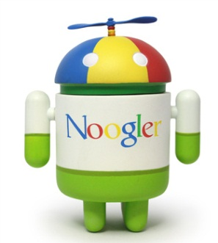


EL PROJECTE

Slide 12
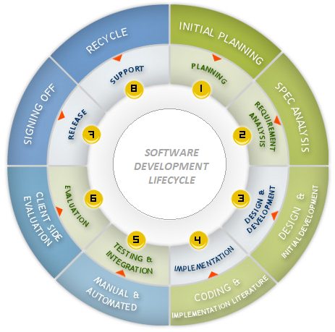
SOFTWARE DEVELOPMENT LIFECYCLE
1. Planificació
2. Anàlisis de Requeriments
3. Disseny i Desenvolupament
4. Implementació
5. Proves e Integració
6. Avaluació
7. Release
8. Manteniment

Slide 13
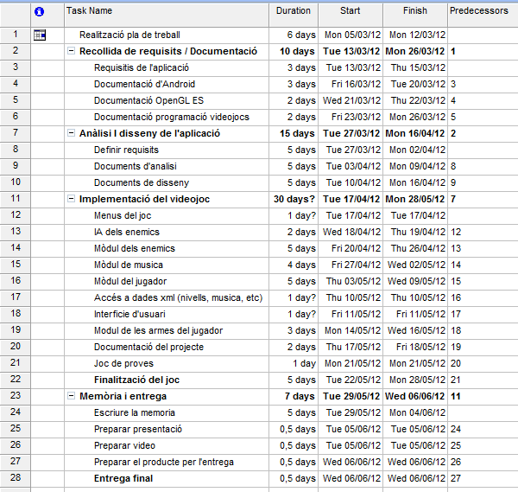
PLANIFICACIÓ - TASQUES
El projecte ha sigut planificat per portar-lo a terme en el 2º semestre del curs 2011-2012
El projecte s’ha dividit en 4 fases i 7 tasques

Slide 14
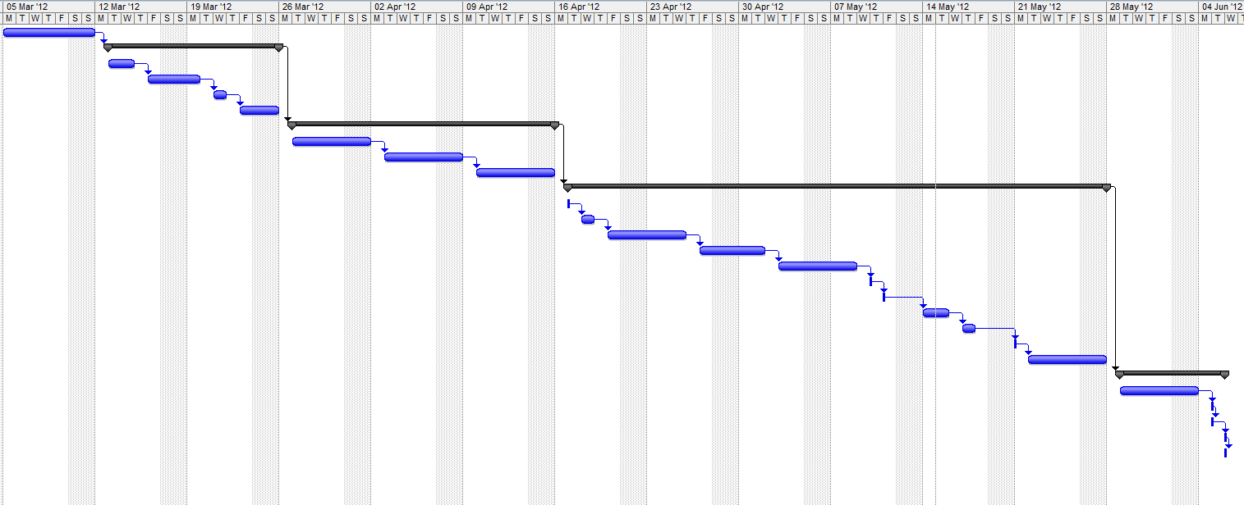
PLANIFICACIÓ - PLANOL
La distribució de les tasques ha estat lineal, donat que el projecte es unipersonal:

Slide 15
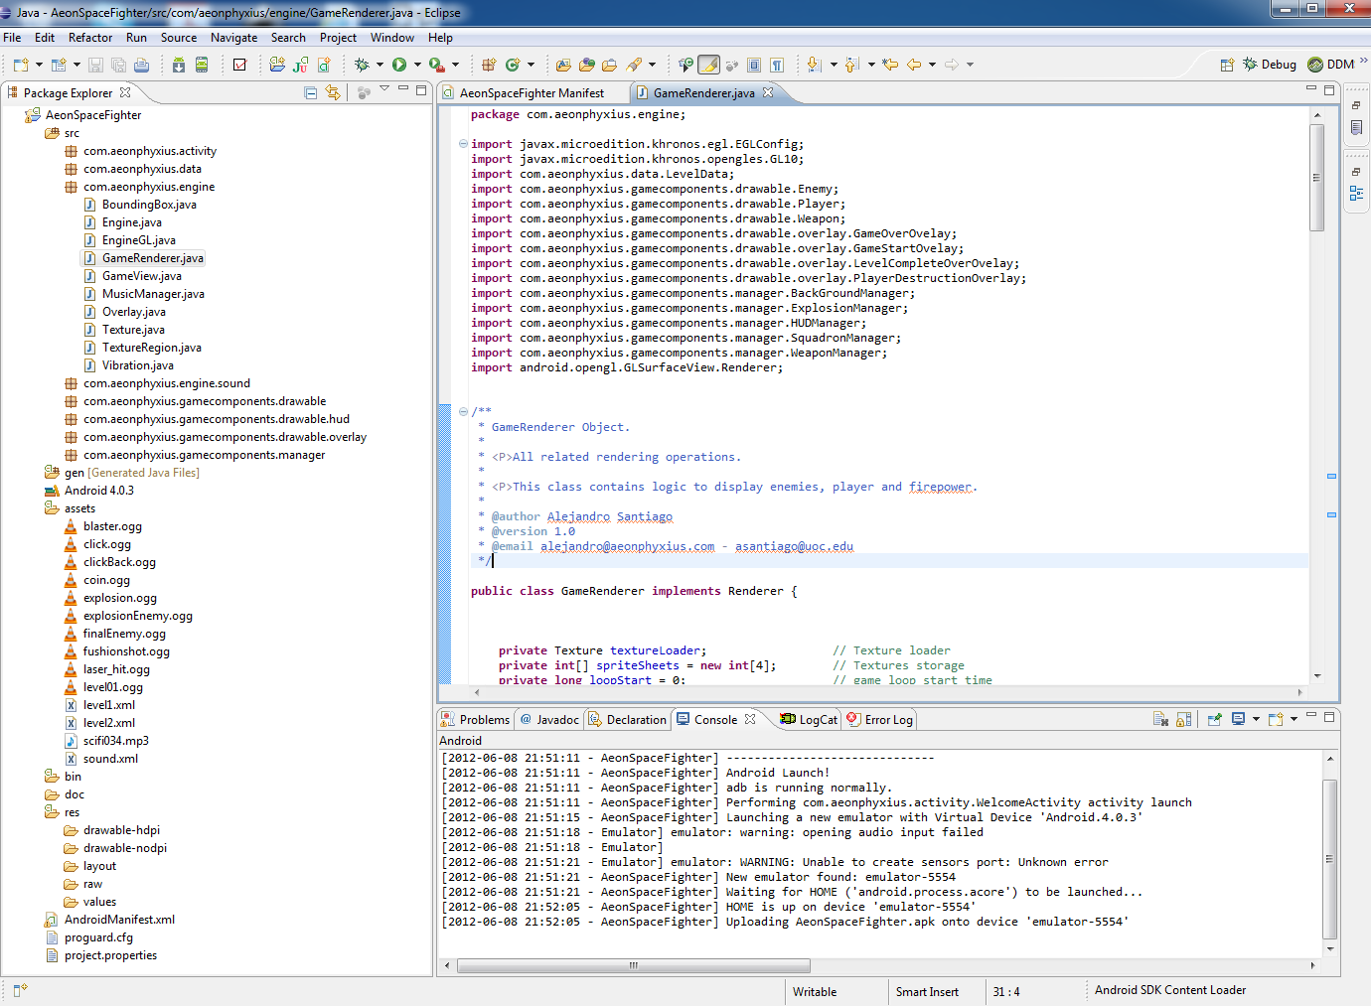
EL DESENVOLUPAMENT

Slide 16
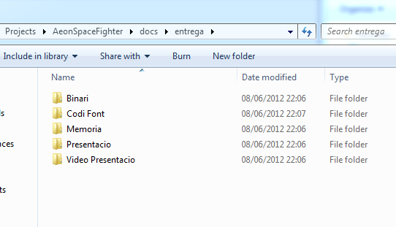
ENTREGA DEL PFC

Slide 17

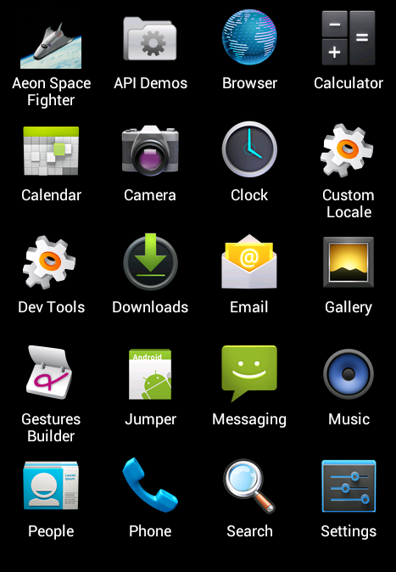
EL VIDEOJOC
COMENZANDO A JUGAR:
Obrir el menú d’ aplicacions del smartphone.
Seleccionar el joc a través de la icona:

Slide 18
EL VIDEOJOC
MENÚ PRINCIPAL:
START – Comença el joc.
OPTIONS – Selecció de:
So (YES o NO).
Grau de dificultat (Easy , Normal, Hard).
Vibració (YES o NO)
ABOUT – Crèdits.
HELP – Informació y textos explicatius de les diferents pantalles del joc.
EXIT – Finalització de la sessió de joc.

Slide 19


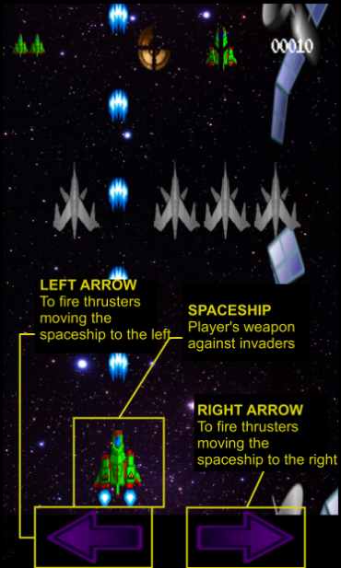
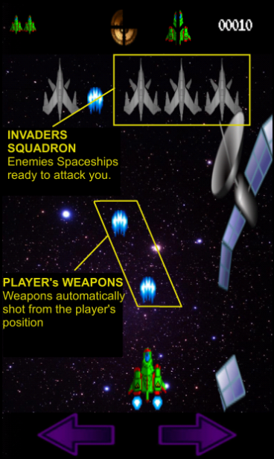
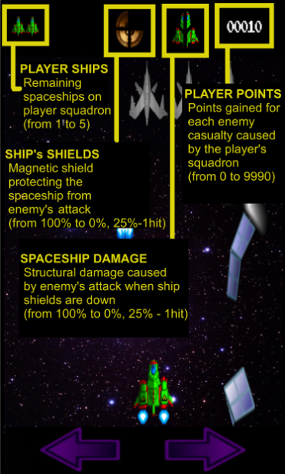
EL JOC
En el menú HELP es troben les pantalles explicatives.

Slide 20



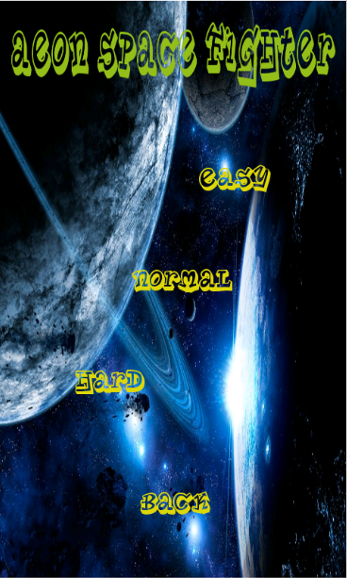
EL VIDEOJOC
YES
NO
EASY
NORMAL
HARD

Slide 21
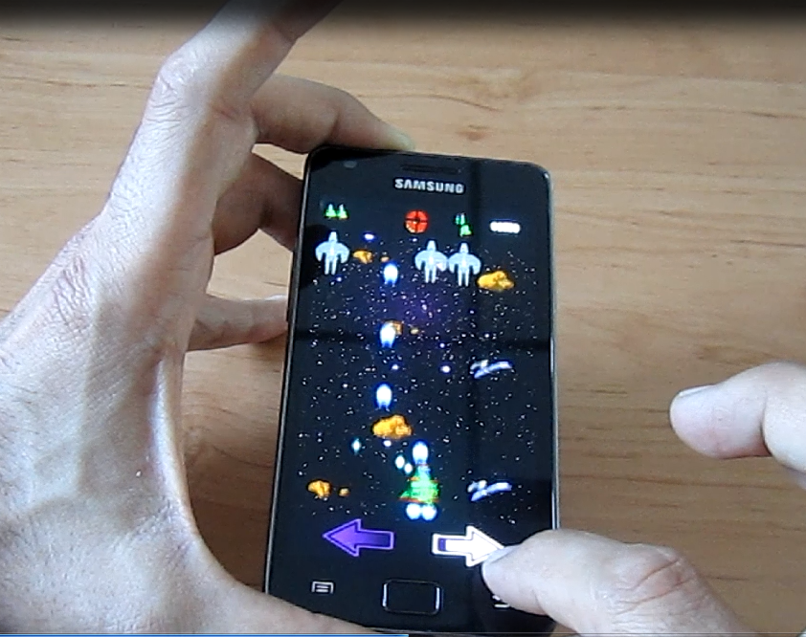
EL VIDEOJOC – Samsung Galaxy S II

Slide 22
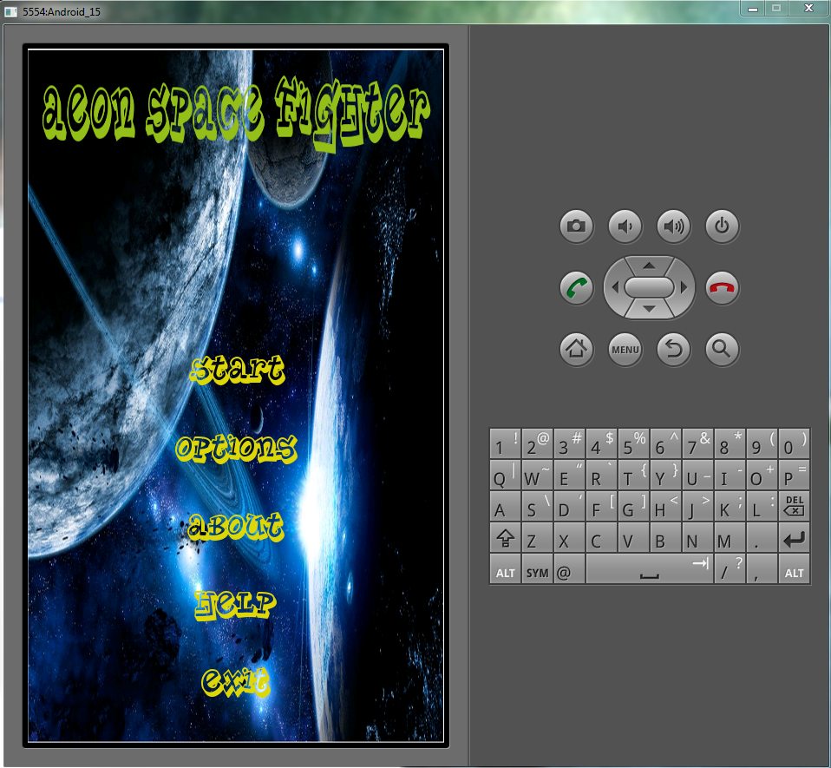
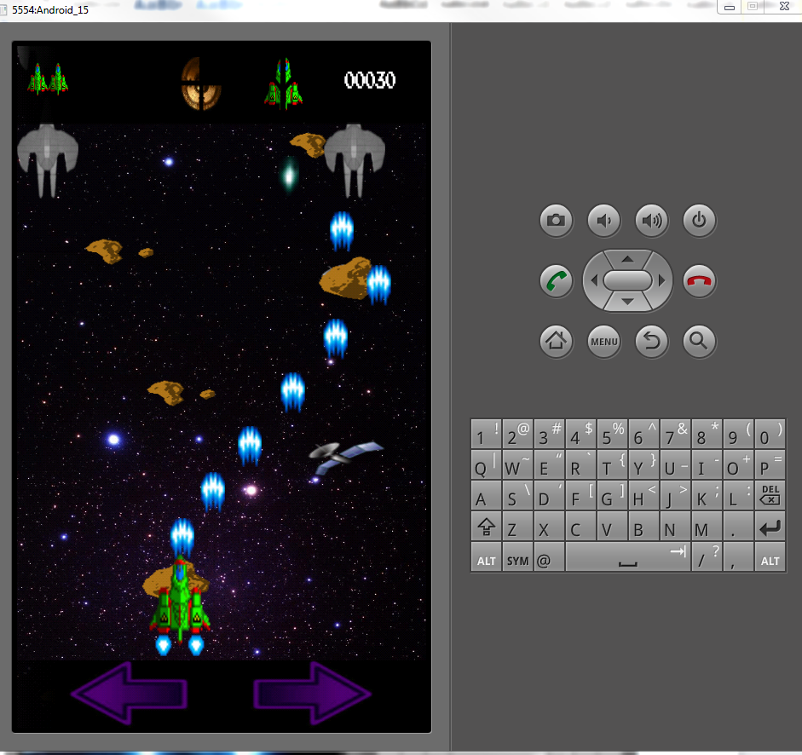
EL VIDEOJOC – EN EL EMULADOR

Slide 23
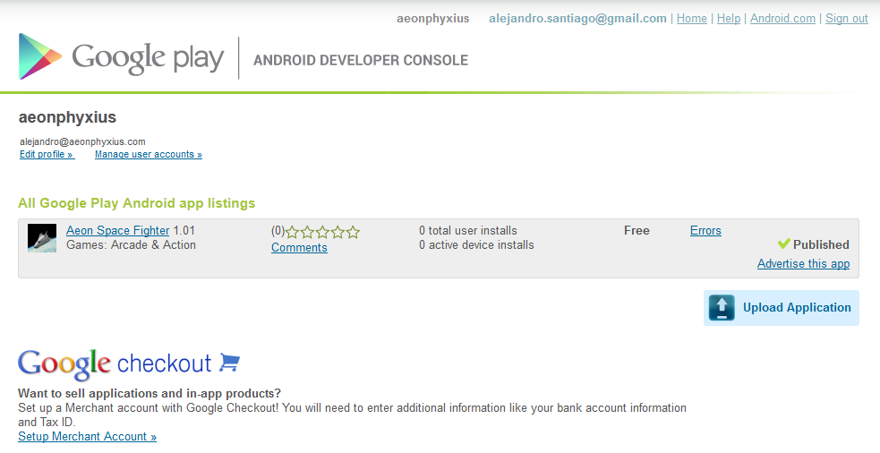
PUBLICACIÓ DEL VIDEOJOC
Pujada de l’applicació a Google Play

Slide 24
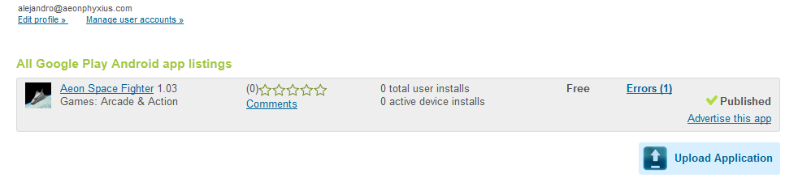
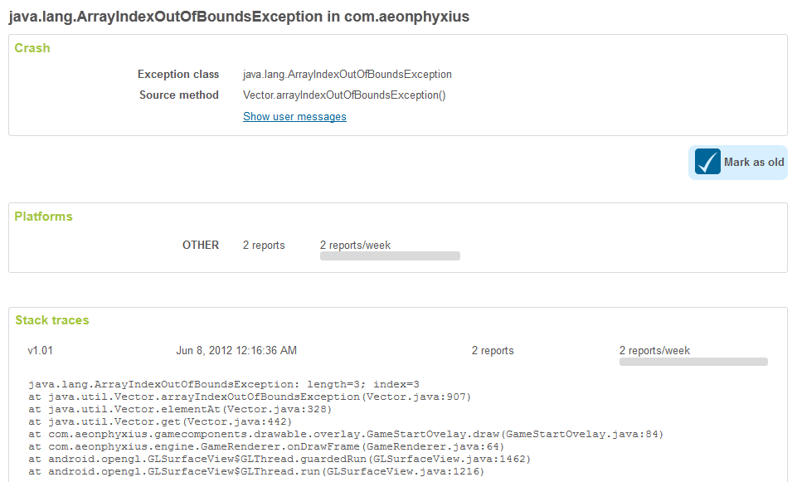
Llistat d’errors detectats per Google
Detall d’un error en particular

Slide 25
SEGUENTS PASSOS
Un cop distribuïda la primera versió de AEON SPACE FIGHTER per la realització del PFC
Fer un seguiment dels usuaris
Fer un seguiment dels errors reportats
Possibles millores

Slide 26
CONCLUSIONS
Al inici:
Abast del projecte
Motivació
Durant el desenvolupament
Objectiu massa gran
Poc temps, I problemes durant el desenvolupament
Al Final
Entrega del projecte.
Molt content amb el resultat final
Conclusió
Dificultat amb el cicle de vida del desenvolupament
Dificultat per anticipar la problemàtiques del desenvolupament
Orgullós del resultat final.

